Slide 1
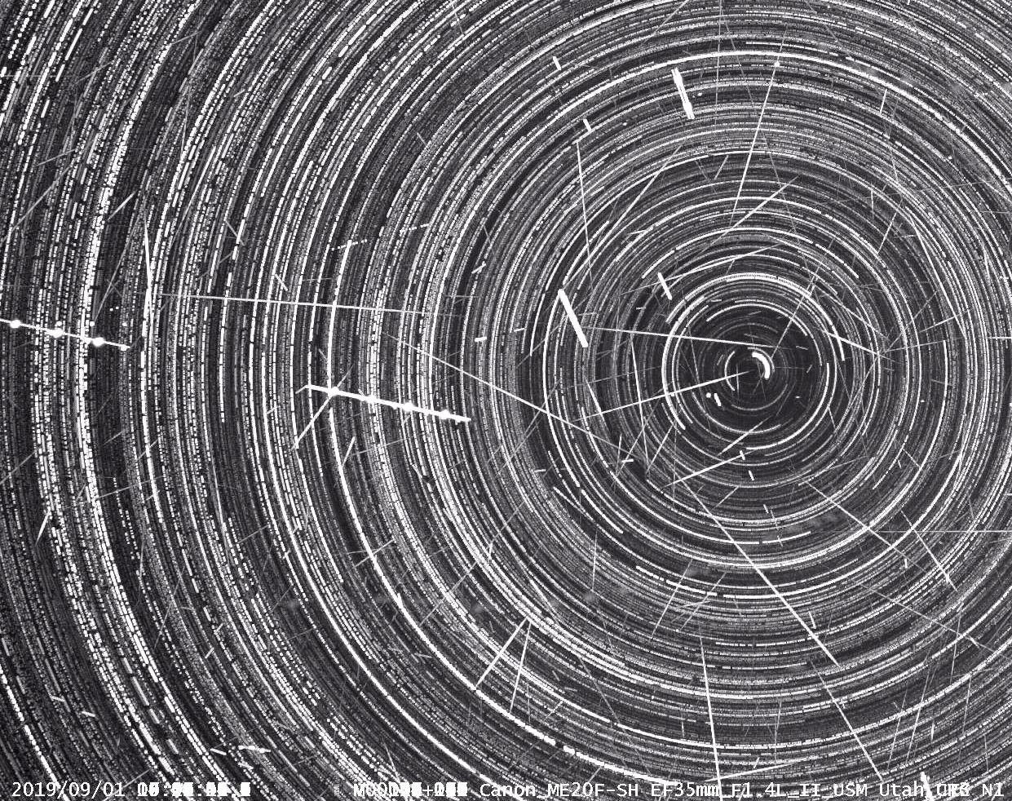
Il progetto DIMS Dark matter and Interstellar Meteoroids Study.
PRISMA DAYS 2025
7-8 Novembre 2025
P. S. Ardizzone

Slide 2

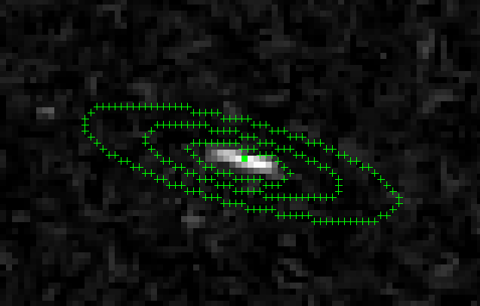
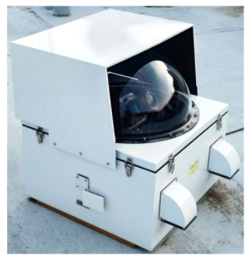
Sommario
Il progetto DIMS
Setup sperimentale
Dataset raccolto
Il mio lavoro di tesi
Fotometria ellittica
Correzioni
Curve di luce
Materia oscura macroscopica
Nucleariti e Macros
Meteore vs Nucleariti
Sviluppi futuri
Conclusioni

Slide 3

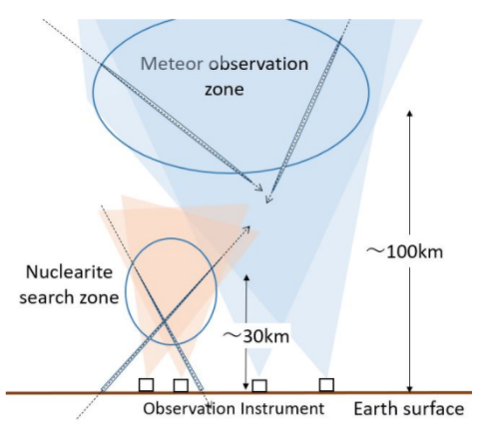
DIMS
Dark matter and Interstellar Meteoroid Study
Obiettivi: →Ricerca di materia oscura macroscopica.
→ Studio di meteoroidi interstellari.
Metodo: Osservazioni ottiche con Camere CMOS ad altissima sensibilità
Collaborazione internazionale: Giappone, Italia, USA, Repubblica Ceca, Slovacchia, Polonia, Corea.

Slide 4
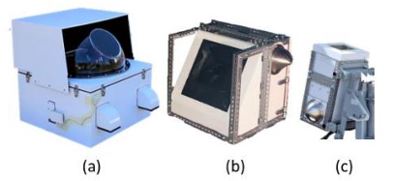
Setup sperimentale
Camere monocromatiche Canon ME20F-SH (a) e (b)
Camera a colori Canon ME20F-SHN (c)
Risoluzione: 1920×1080 pixel
Lenti a largo campo: 35mm f/1.4
FOV: 57° × 34°
Frame rate: 30 fotogrammi al secondo
Software: UFOCapture per rilevamento automatico

Slide 5
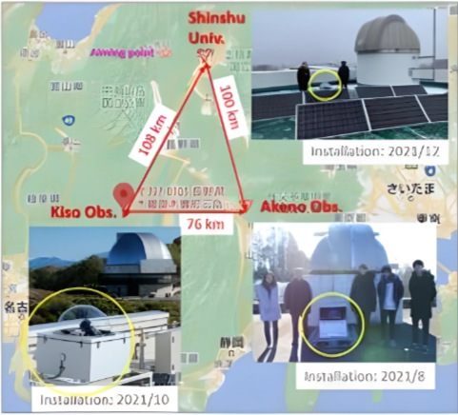
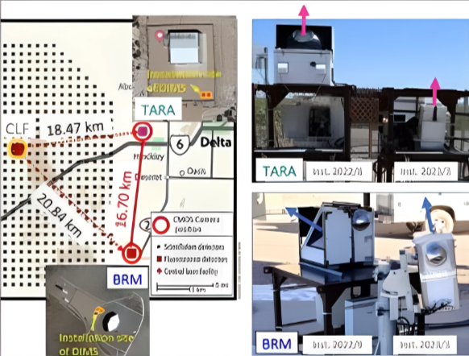
Siti osservativi
Giappone (2021-2023):
Osservatorio di Akeno
Osservatorio di Kiso
Università di Shinshu
Utah, USA (2022-2025):
Black Rock Mesa (BRM)
TARA (Telescope Array)

Slide 6
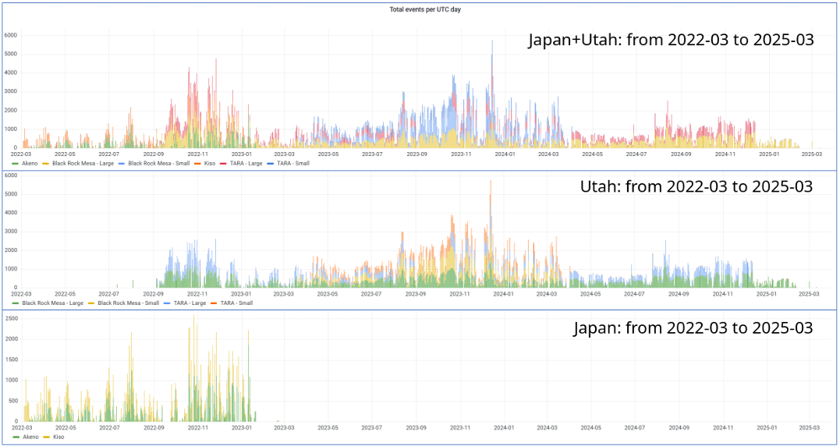
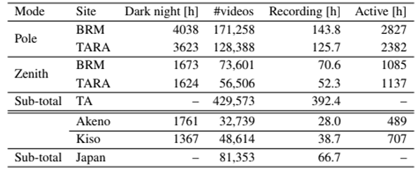
Dataset raccolto
Tasso di eventi giornalieri raccolto tra marzo 2022 e marzo 2025.
3 pannelli: Giappone (ultimo) + Utah (medio) + Totale (primo)
Statistiche osservative (fino a Marzo 2025):

Slide 7
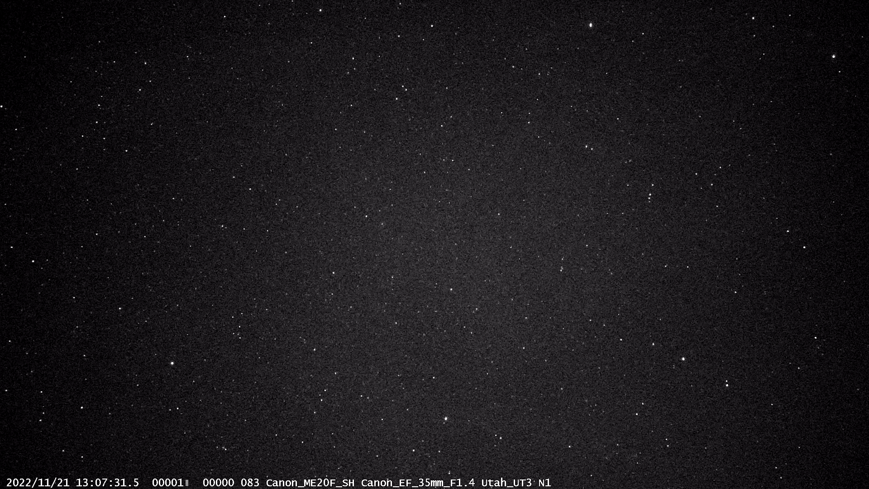
Video meteora

Slide 8


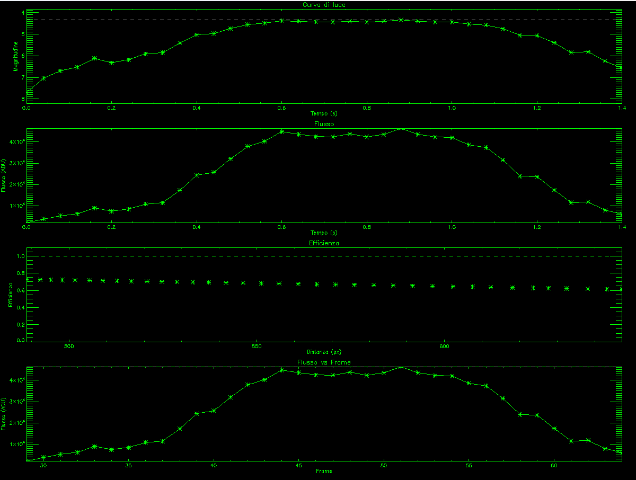
Il mio lavoro di tesi
Sviluppo pipeline di analisi fotometrica.
Fotometria ellittica.
Correzione dell’efficienza del sensore.
Sottrazione del fondo stellare.
Calibrazione in magnitudine.
Curve di luce.

Slide 9
Fotometria d’apertura
Parametri dell'ellisse:
Semiasse maggiore (a): determinato dalla distanza tra punti consecutivi
Semiasse minore (b): fisso a 2 pixel
Angolo: dall'orientamento della traccia
Anelli cielo: a +8 px (interno), a +18 px (esterno)
M20221121_130732_USUtah_UT2_N5.avi

Slide 10

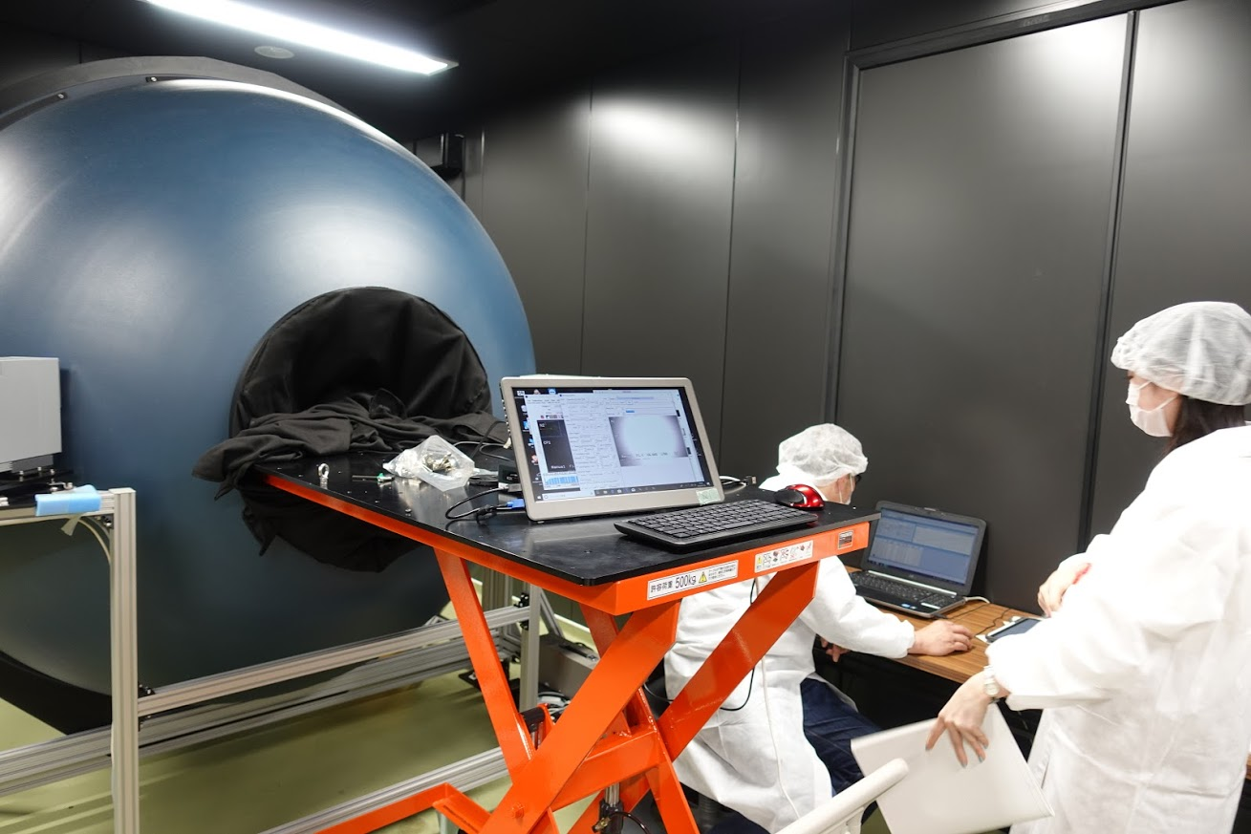
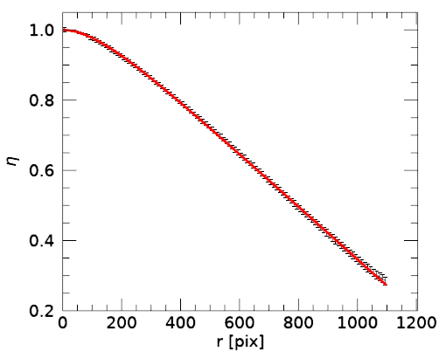
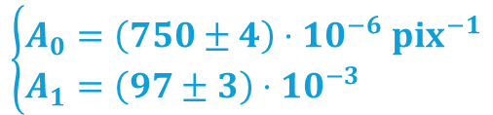
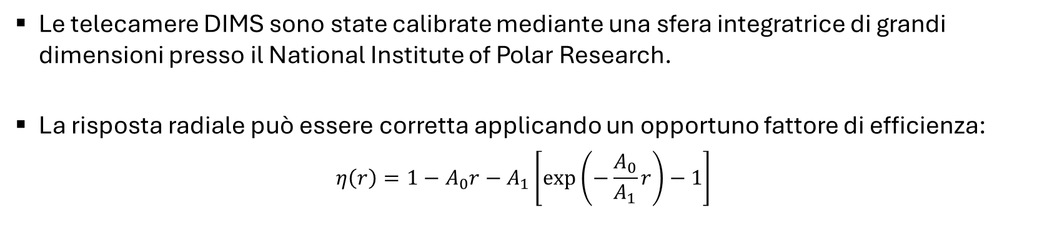
Correzione efficienza
Le telecamere DIMS sono state calibrate mediante una sfera integratrice di grandi dimensioni presso il National Institute of Polar Research.
La risposta radiale può essere corretta applicando un opportuno fattore di efficienza:
$$η\left(r\right)={1−A}_{0}r−A_{1}\left[\exp\left(−\frac{A_{0}}{A_{1}}r\right)−1\right]$$
$$\left\{\begin{aligned}A_{0}=\left(750±4\right)⋅{10}^{−6} pix^{−1} \\ A_{1}=\left(97±3\right)⋅{10}^{−3} \end{aligned}\right.$$

Slide 11
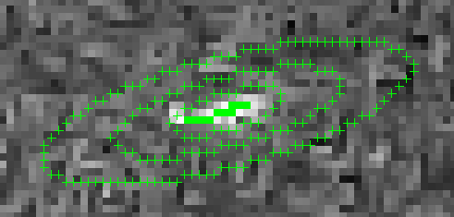
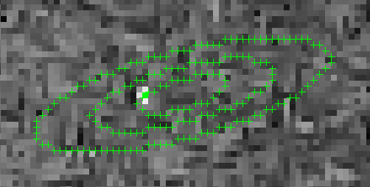
Sottrazione stelle di campo
Frame con meteora
Frame meteora vs Frame background
Metodologia:
Uso frame offset +20 rispetto al passaggio meteora
Fotometria ellittica su frame background
Test significatività: Flusso_bg > 3σ
Se significativo:
Flusso_meteora = Flusso_totale – Flusso_bg
Meteora: M20221029_013142_USUtah_UT3_N1
Frame di background

Slide 12

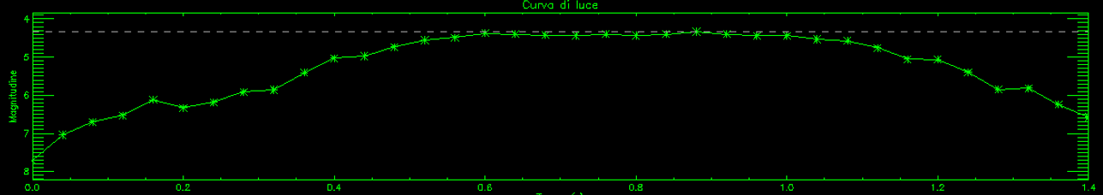
magnitudine
Magnitudine :
m = ZP - 2.5·log₁₀(FLUSSO)
Zero point : ZP = 16
Sequenza completa:
1.Flusso strumentale
2.Sottrazione background
3.Correzione efficienza
4.Magnitudine
5.Curva di luce

Slide 13
Curva di luce
Meteora:M20221101_044807_USUtah_UT2_N5.avi

Slide 14

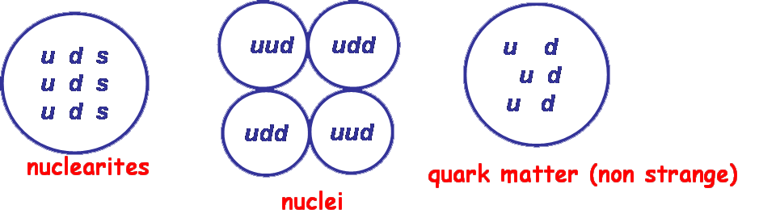
Nucleariti & Macros
Witten (1984): la strange quark matter (SQM, composta da quark u, d, e s) potrebbe essere più stabile della materia ordinaria.
De Rújula e Glashow (1984): descrizione teorica dell'interazione con l'atmosfera terrestre di tali oggetti compatti, chiamati nucleariti.
Questo ha portato a un'ampia classe di candidati ipotetici di materia oscura chiamati macros.
I macros che interagiscono con l'atmosfera terrestre dovrebbero generare eventi simili a meteore, ma muovendosi a velocità molto maggiori (𝑣 ~ 250 km s⁻¹).

Slide 15

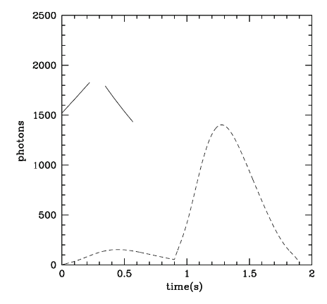
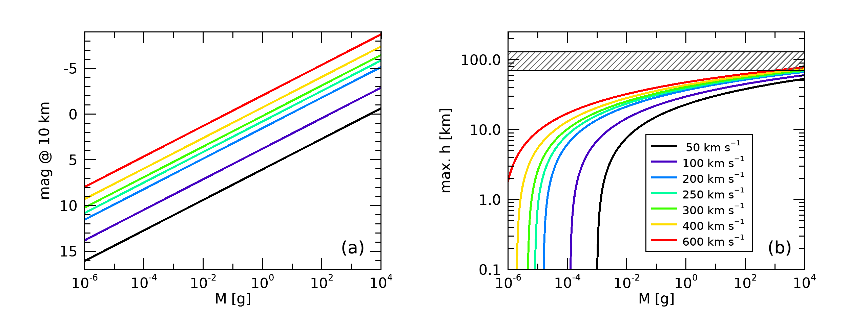
Meteore vs Nucleariti
 | Meteore | Nucleariti
Velocità | Da 11 a 72 km s⁻¹ | ~ 250 km s⁻¹ (fino a 550 km s⁻¹)
Altitudine | 70 – 130 km | < 30 km
Direzione | Verso il basso | Posso muoversi verso l’alto
Curva di luce | Varia | Piatta (costante)

Slide 16

Sviluppi futuri
1. Adattamento pipeline PRISMA per dati DIMS
Triangolazione eventi multi-stazione e ricostruzione traiettorie 3D atmosferiche
2. Analisi dinamica completa
Velocità
Accelerazione
Profilo altitudine in funzione del tempo
Magnitudine assoluta
3. Parametri fisici meteoroidi
Stima massa iniziale
Coefficiente di ablazione σ
Densità meteoroide
4. Ricostruzione orbite preatmosferiche

Slide 17

Conclusioni
DIMS: esperimento per ricerca materia oscura macroscopica e meteoroidi interstellari.
Dataset raccolto: >500.000 video, ~450 ore di osservazione (2021-2025)
Sviluppata pipeline di analisi fotometrica completa:
-Aperture ellittiche adattive alle tracce meteoritiche
-Correzione efficienza sensore CMOS
-Sottrazione stelle di campo
-Curve di luce
Prossimi passi: Adattare pipeline PRISMA allo studio di meteore nel progetto DIMS
-Analisi dinamica: velocità, accelerazione, altitudine, magnitudine assoluta
-Parametri fisici: massa, coefficiente di ablazione
-Ricostruzione orbite preatmosferiche

Slide 18
Conclusioni
GRAZIE PER L’ATTENZIONE!

